Slide 1
Monimuotoisuus, osallistaminen ja vetovoima teknologia-aloilla
Piia Simpanen SKOL Konsulttipäivä 2024

Slide 2
Roolissani Telialla...
💜 Johtamisen kehittäminen
💜 Muutosjohtaminen
💜 Monimuotoisuus, yhdenvertaisuus, osallistaminen
”I make better leadership
happen

Slide 3
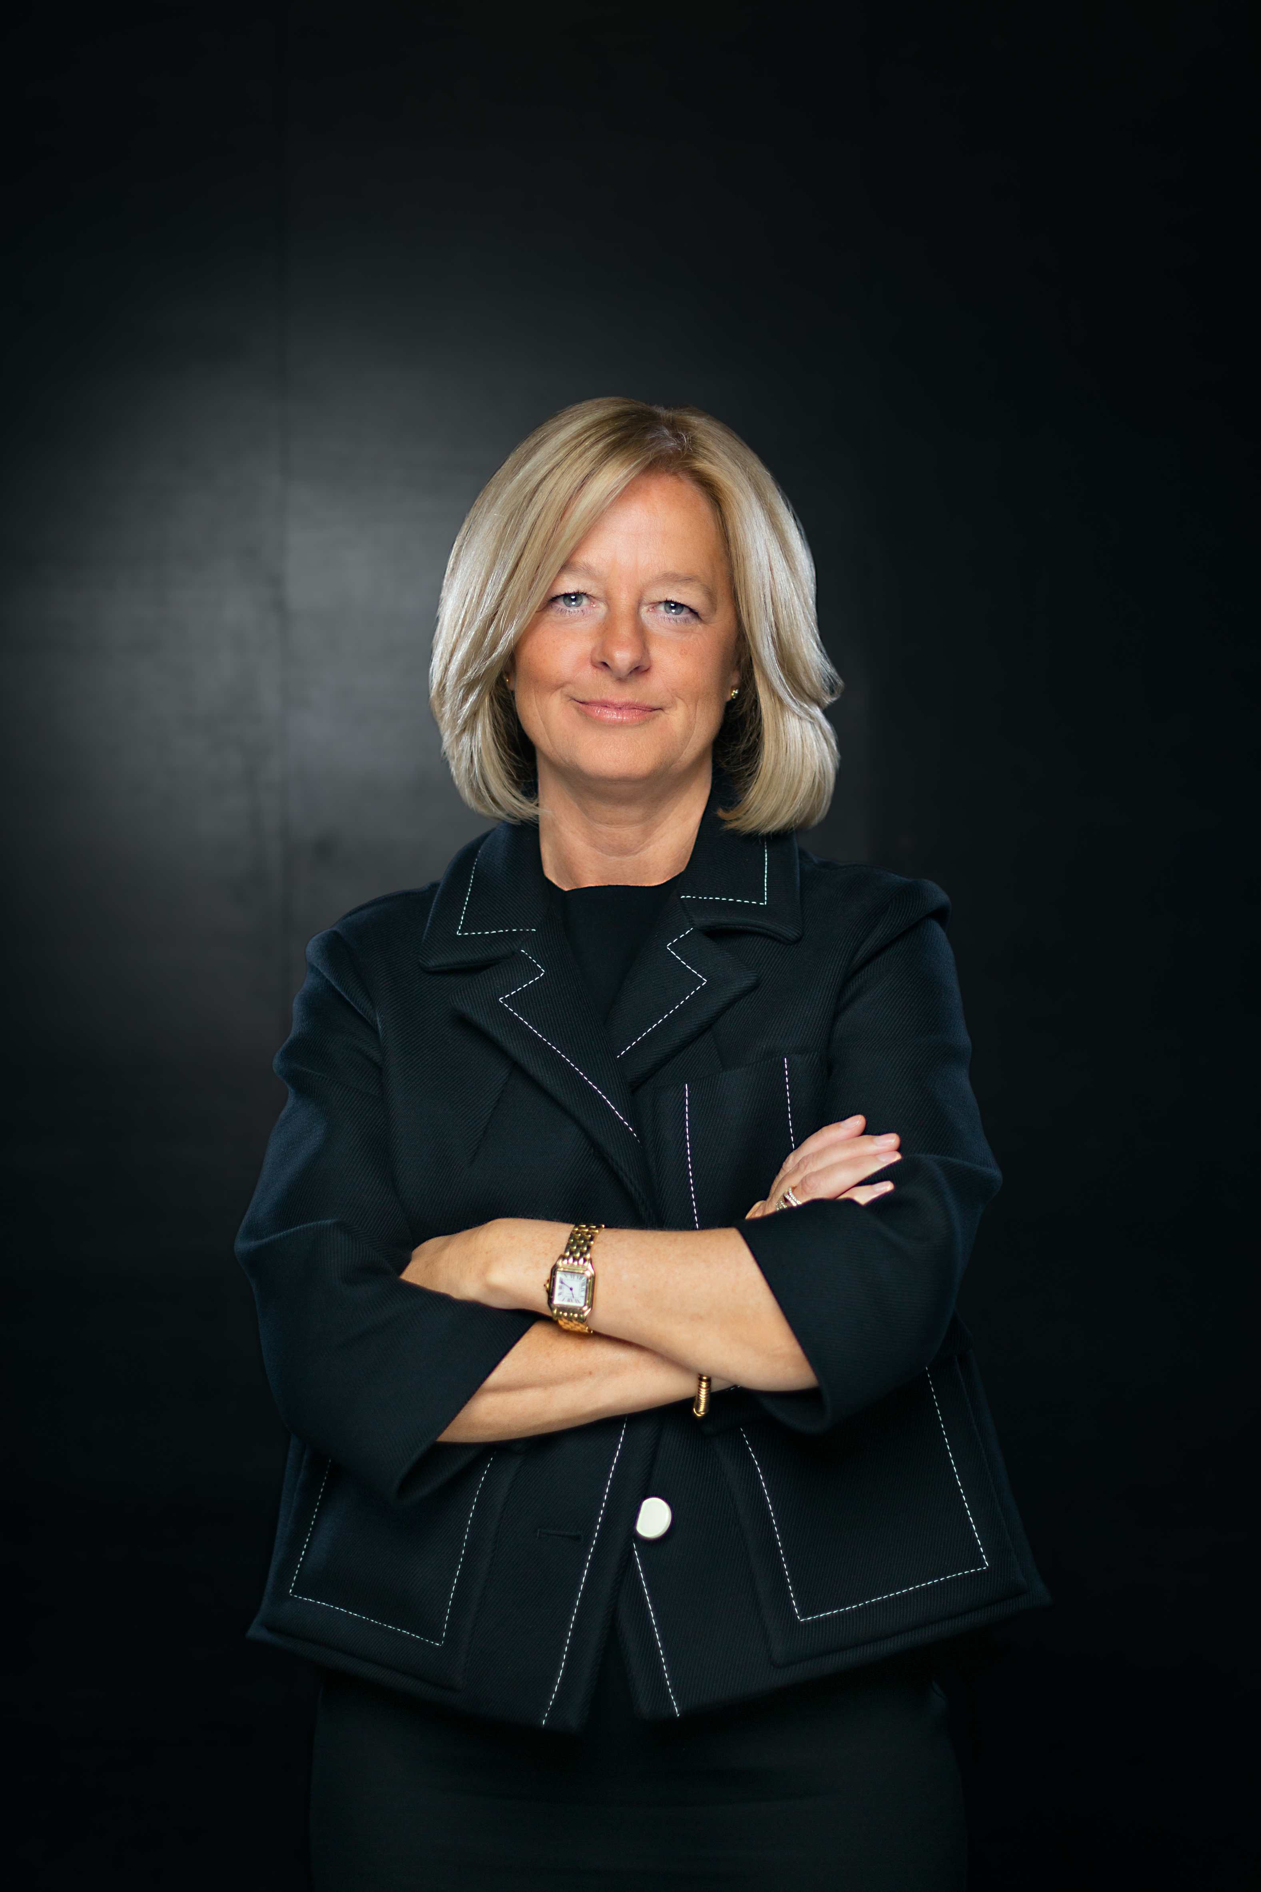
Rakennamme kulttuuria,
jossa jokaisella on yhtäläiset mahdollisuudet, ja jossa jokainen voi olla oma loistava, ainutlaatuinen itsensä.

Slide 4
Yhdessä olemme enemmän
💜 Monimuotoisuus
💜 Yhdenvertaisuus
💜 Osallistaminen
DEI = diversity, equity, inclusion
Notes:
.

Slide 5
”
Monimuotoisuus on kutsun saamista juhliin.
Osallistaminen on sitä, että sinua pyydetään juhlissa tanssimaan."
Verna Myers​​​​​​​
Yhdenvertaisuus: yhtäläiset mahdollisuudet tanssia ☺

Slide 6
Miten näkyy lukuina Telia Suomessa?
31 % naisia, naispuoleisia esihenkilöitä 31 %
69 % miehiä, miespuoleisia esihenkilöitä 69 %
50 % naisia Telia Finlandin johtoryhmässä (laajennetussa johtoryhmässä 47 %)
41 v. keski-ikä, hyvin tasainen ikäjakauma
<1 % ei tiedossa / ei halua ilmoittaa sukupuolta
Data 31.12.2023

Slide 7
Monimuotoisuus- ja osallistamistavoitteemme Telia Suomessa 2024
💜 Yhtäläiset mahdollisuudet ja sukupuolten tasa-arvo
💜 Monimuotoisuus-, yhdenvertaisuus-
ja osallisuustietoisuuden lisääminen
Konkreettisina keinoina esim.
Säännölliset palkkaeroanalyysit
Osana kaikkia prosesseja ja toimintatapoja esimerkiksi rekrytoinnissa, markkinoinnissa..
Pakollinen Inclusive Leadership –valmennus esihenkilöille
Erilaiset koulutukset, tapahtumat ja kumppanuudet

Slide 9
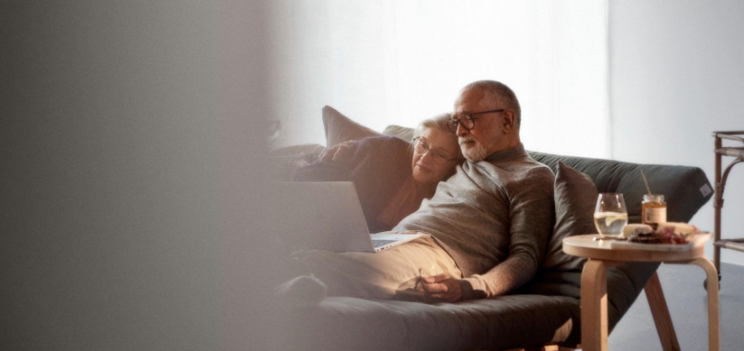
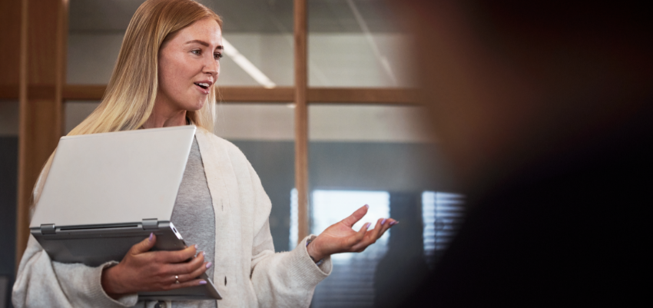
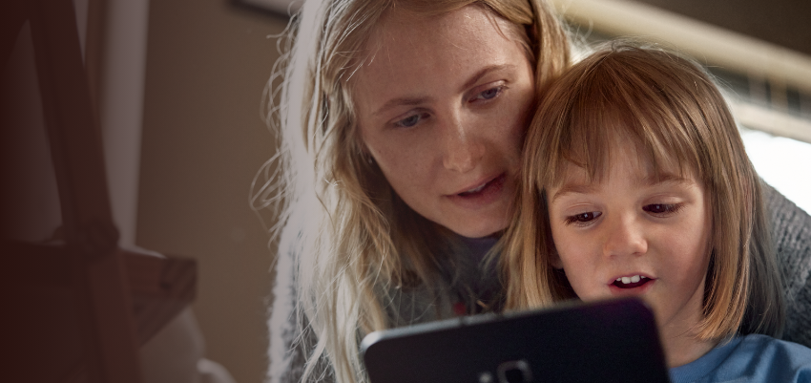
Digitaalinen osallisuus
Seniorit
Yrittäjät
Tuemme yrityksiä liiketoiminnan digitalisoinnissa ja kyberturvallisuudessa webinaarien ja oppaiden avulla
Tuemme ikääntyvän väestön kykyä
hyödyntää digitaalisia ympäristöjä:
Digitaitotyöpajat ja opastukset
25 000 Digitally included
(2023)
Lapset ja vanhemmat
Maahanmuuttajat
Lisäämme tietoisuutta lasten oikeuksista digitaalisissa ympäristöissä yhdessä Pelastakaa Lasten kanssa:
Digitaalinen vanhemmuuspakkaus ja yhteiset tapahtumat
Mentoroimme maahanmuuttajia ICT-alalle työllistymisessä ja verkostoitumisessa

Slide 10
#yhdessä
🌈 Teemme yhteistyötä Elisan ja DNA:n kanssa yhdenvertaisuuden edistämiseksi
🌈 Aloitimme yhteistyön Sateenkaariseniorit ry:n vertaispuhelimen tukemiseksi
🌈 Kartoitamme laajempaa, valtakunnallista yhteistyötä

Slide 11
Omia havaintoja
Jokainen voi vaikuttaa vaikka ei olisi aiheesta vastuussa
Pysähdy pohtimaan: onko kyseessä fakta vai tiedostamaton ennakkoluulo?
Älä vaikene vaan puhu vaikka jännittää
Vastakkainasettelusta siltojen rakentamiseen ja yhteisöön
Arki ratkaisee

Slide 12
Ennemmin aina kysy kuin oleta!
Lähde: Edelläkävijät-webinaari 29.2.24 / Dakota Robin: Inklusiivisuus ja yhdenvertaisuus

Slide 13
Lopuksi…
💜 Yksin: uskalla puhua ja tehdä
💜 Yrityksenä: tavoitteet, suunnitelma, toimenpiteet, seuranta.. Lähde jostain ainakin liikkeelle!
💜 Yhdessä: laajempaa vaikuttavuutta!

